Slide 1

Baromètre Culture Qualité et Sécurité des Soins en équipe
INFORMATION DU DATE
LOGO ES

Slide 2

Un rappel
La culture qualité et sécurité des soins désigne
  l’ensemble des valeurs, comportements, connaissances et pratiques partagés par les professionnels et les organisations de santé pour garantir des soins efficaces, sûrs, coordonnés et centrés sur le patient.
  Elle ne dépend pas uniquement des compétences individuelles, mais de la manière dont les équipes travaillent ensemble, analysent leurs pratiques et apprennent de leurs erreurs.
Qu’est-ce que la culture qualité
et sécurité des soins ?

Slide 3
Un rappel
La culture qualité et sécurité des soins correspond à :
• la volonté collective de fournir des soins conformes aux bonnes pratiques
• la capacité des équipes à prévenir les risques et les événements indésirables
• l’engagement des professionnels dans l’amélioration continue
• une organisation favorisant la communication, la déclaration des incidents, le travail en équipe et l’apprentissage collectif
• une prise en charge centrée sur les besoins, les droits et l’expérience du patient.
Qu’est-ce que la culture qualité
et sécurité des soins ?

Slide 4
Un rappel
La culture collective mature se caractérise par :
  • la confiance entre professionnels
  • la communication ouverte
  • le droit d’alerter
  • le retour d’expérience
  • le management bienveillant et impliqué
  • l’apprentissage à partir des erreurs et des succès
Qu’est-ce que la culture qualité
et sécurité des soins ?

Slide 5


Un peu d’histoire
Version 2024, 5ème cycle
Evolution des exigences, outils existants

Slide 6


Slide 7

Attendus actuels
Attendu de la certification HAS, REFERENTIEL AVRIL 2026.
Répondre aux éléments d’évaluation de la certification HAS

Slide 8


Un outil simple adapté à l’évolution du monde de la santé et aux derniers critères de la HAS(2en1) pour mesurer la Culture Qualité et Sécurité des Soins des équipes avec vos actions d’amélioration pour mieux prendre en charge vos patients
La STARAQS vous propose

Slide 9
L’établissement a décidé de s’engager à mesurer la culture qualité et sécurité des soins en utilisant le baromètre proposé par la STARAQS, Structure régionale d’appui à la Qualité et Sécurité des soins pour l’Ile de France. Ceci a été validé le ….
Nous avons décidé de conduire l’évaluation dans les unités et aux périodes suivantes.
L’animateur désigné pour déployer la démarche dans l’établissement est :
Nom Prénom Fonction Coordonnées
Unité 1 | Date début / fin
Unité 2 | Date début / fin
Unité 3 | Date début / fin
LOGO ES

Slide 10

Découvrir la méthode et l’outil
Une méthode simple et un outil facilitant
1 outil en ligne STARAQS
1 kit de documents types
1 guide d’aide au déploiement de la démarche pour l’animateur

Slide 11
Méthodologie pour la réalisation du baromètre CQSS
Décider et s’organiser (direction, PCME, service qualité, encadrement)
Remplir le questionnaire du baromètre (tous les professionnels)
Organiser et animer une réunion d’équipe pluridisciplinaire (l’animateur)
Prioriser et valider un plan d’action (animateur, direction, PCME, qualité, encadrement)
Informer les personnes concernées (l’animateur)
Etudier les premiers résultats du baromètre (l’animateur)
Valider institutionnellement l’engagement dans la réalisation du baromètre (adhésion STARAQS site)
Définir le périmètre (unités de soins concernées) et choisir la période (dates début/fin)
Adapter les documents types pour informer les professionnels de l’intérêt de mesurer la culture qualité et sécurité des soins dans les unités concernées et des modalités de réalisation du baromètre
L’animateur suit le nb de questionnaire remplis par les différentes fonctions, relance éventuelle
Editer le rapport automatique : prendre connaissance des scores (global et par thématiques), lire et synthétiser les commentaires et suggestions d’actions. Recenser les indicateurs disponibles de l’unité pour savoir interpréter. Si seconde mesure, observer les évolutions
Convier des représentants des différentes catégories professionnelles à une réunion de 2h
L’animateur transmet les actions prioritaires retenues sur les thématiques pour intégration dans le PAQSS
Discuter en séance des résultats de chaque question et retenir collectivement les actions et priorités
Identifier un pilote/animateur du baromètre (interlocuteur de la STARAQS)
1
2
3
4
5
6

Slide 12

Quel est votre rôle ?
dans le service concerné

Slide 13

Renseigner le questionnaire
Le questionnaire du baromètre
comporte 8 thématiques et au total 32 questions

Slide 14
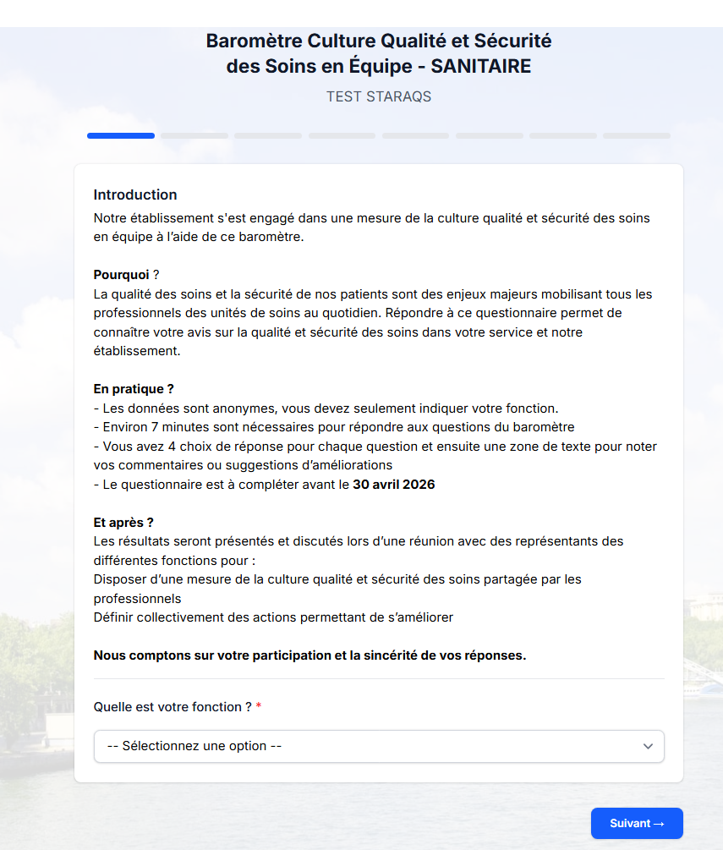
Le questionnaire
Diffusé à tous les professionnels de l’unité de soins qui interviennent dans la prise en charge des patients (médecin, cadre de santé, IDE/IADE/IBODE, AS/AP, ASH, kiné, diététicien, ergo, psycho, assist. sociale, secrétaire, …)
Adressé par un mail avec un lien URL ou par affichage d’un QR Code spécifique à chaque unité de soins concernée.
Il est anonyme, on note la fonction pour acter ensuite la pluridisciplinarité de l’évaluation. Chaque professionnel doit le remplir à titre individuel.
Il prend moins de 10 minutes à remplir
Il comprend : 8 thématiques / 32 questions (avec des exemples en italique)

Slide 15
Lors de la connexion au questionnaire, un texte introductif rappelle aux professionnels le but et les modalités du baromètre en indiquant la date limite de réponse qui est le : date
Et cliquer sur suivant
Vous devrez seulement sélectionner votre fonction

Slide 16
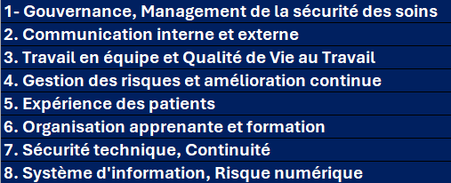
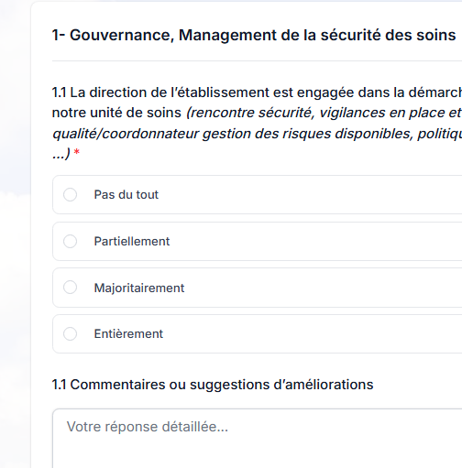
➔ Les 8 thématiques
➔ La question
Pour chaque thématique / 4 questions (avec exemples en italique)
➔ La cotation :
➔ Les commentaires et suggestions d’amélioration
Une zone de texte pour chaque question permet de noter des
commentaires ou des idées d’amélioration
4 niveaux de cotation pour chaque question, 1 seul choix possible
Obligatoire*
Pas du tout 0 | Partiellement 1 | Majoritairement 2 | Entièrement 4

Slide 17
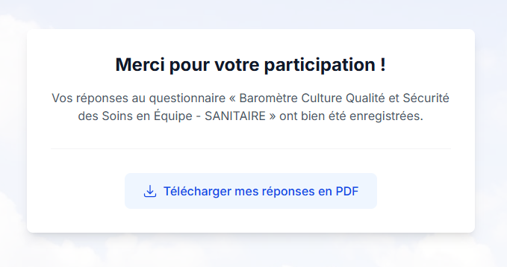
A l’issue du remplissage du questionnaire, le professionnel peut télécharger son questionnaire rempli en PDF
Attention, seuls les questionnaires entièrement complétés seront pris en compte. Vous organiser pour éviter les interruptions (10mn), sinon il faudra recommencer la saisie.

Slide 18

Disposer des résultats du baromètre
Rapport automatique

Slide 19
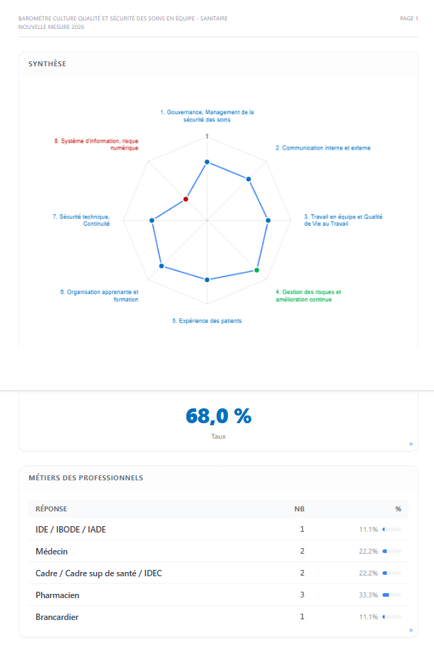
Le baromètre Culture Qualité et Sécurité des Soins en équipe
Au fur et à mesure du remplissage des questionnaires en ligne par les professionnels, un rapport automatique des résultats est produit, accessible pour l’animateur.
A la date de clôture définie, la saisie n’est plus possible pour les professionnels, l’animateur édite le rapport et analyse les premiers résultats en vue de préparer une réunion avec l’équipe.

Slide 20

Participer à 1 réunion
Analyse des résultats et définition collective du plan d’action
L’animateur présentera le rapport
Chaque participant pourra :
Prendre connaissance des cotations et argumenter son positionnement
Prendre connaissance des améliorations suggérées et indiquer ce que l’on juge prioritaire pour choisir collectivement les actions

Slide 21

Le plan d’action du baromètre
Le plan d’action sera construit en direct lors de la réunion en retenant collectivement des actions jugées prioritaires.
A l’issue de la réunion, il pourra être complété avec les responsables, les délais pour être intégré dans le Programme d’Amélioration de la Qualité et Sécurité des Soins
Elaboré en cours de réunion, il peut être exporté pour intégrer le PAQSS*
PAQSS* = Programme d’Amélioration de la Qualité et Sécurité des Soins

Slide 22
Merci de votre participation
Décision institutionnelle de la participation de notre unité de soins au baromètre
Des dates définies : du XXX au XXXX
1 animateur désigné : XXXX
1 questionnaire à remplir en ligne par les professionnels
1 rapport automatique en ligne à la fin de la saisie
1 réunion le XXX (max 2h) pour analyser les résultats et définir collectivement les actions
1 plan d’action à l’issue, à intégrer au PAQSS
YAPLUKA !
Contacts ES
Contacts ES
Contacts ES
LOGO ES

